Slide 1
Instrumentation et suivi énergétique

Slide 2
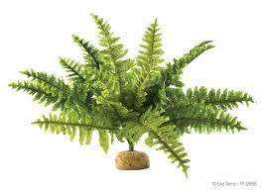
Instrumentation et suivi énergétique
But : Déterminer les performances énergétiques des bâtiments en bauge.
Instrumentation d’un bâtiment à l’échelle réelle pour un suivi énergétique
Tests à l’échelle laboratoire pour caractériser les processus de transport d’eau et de changement de phase vapeur-liquide dans les matériaux microporeux
Etude de l’impact de l’humidité sur la résistance thermique des murs en bauge
Étude du couplage hydro-thermique des matériaux de construction en bauge

Slide 3
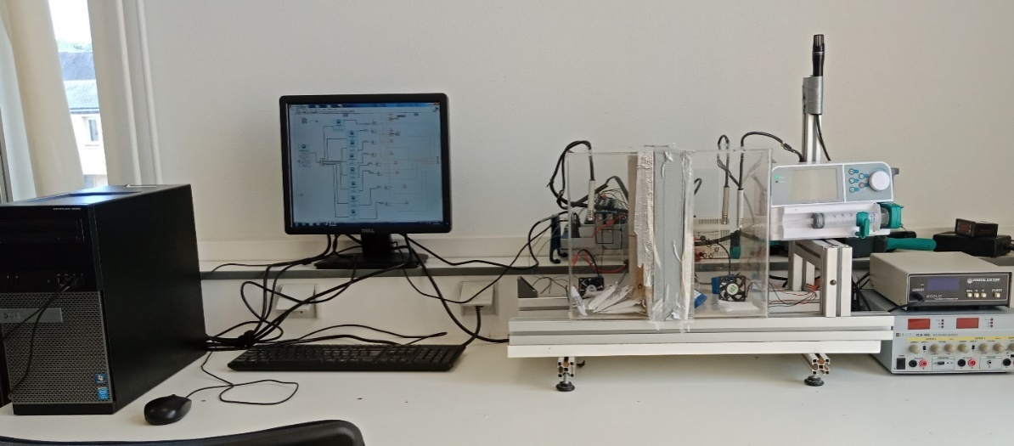
Étude du transfert d’eau à l’échelle du laboratoire
Une étude expérimentale et mesure locale des transferts de chaleur/froid et de la diffusion de l'eau
➔ Réalisation d’un banc d’essais expérimental de laboratoire permettant de mesurer le transfert de chaleur et la diffusion de la vapeur d'eau à travers les matériaux en bauge (de structure et d’isolation).
➔ Construction d’une base de données expérimentales sur l’évolution des principaux paramètres du processus de transport de vapeur et de la concentration en eau dans la bauge.
Banc d’essais expérimentaux sur les transferts de chaleur et sur la diffusion de vapeur d'eau par le biais d'un mélange d'épis
Notes:
- To begin, we will talk about the old tasks done by the LUSAC laboratory, such as :

Slide 4
Étude du transfert d’eau à l’échelle réelle
Développement d’un modèle sur la migration d’eau et le transfert de chaleur à travers les murs en bauge
Un modèle de traitement du couplage hydro thermique.
Elaboration d’un modèle à l’aide de méthodes simples
Estimation de certains paramètres mesurés
Molécules adsorbées
Etude de différentes conditions climatiques, notamment les températures, ensoleillement, humidité et pression.
Evolution de l’humidité dans l’ambiance et dans le matériau
Impact de l’humidité et de la condensation sur les performances énergétiques et la qualité isolante
Ambiance intérieure
Ambiance extérieure
Matériau
Notes:
- To begin, we will talk about the old tasks done by the LUSAC laboratory, such as :

Slide 5
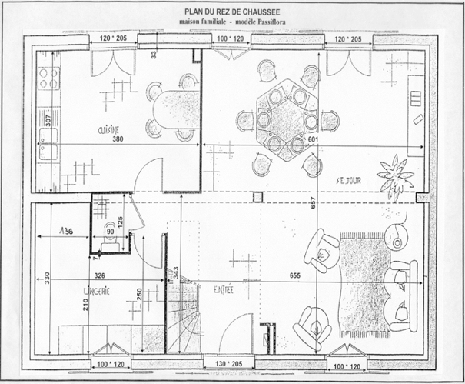
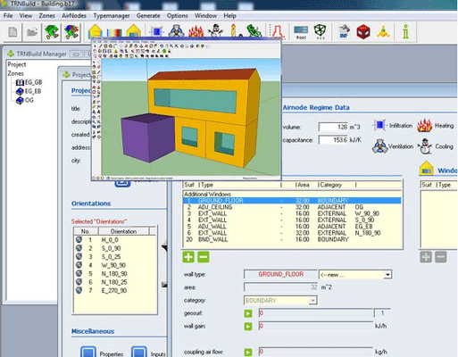
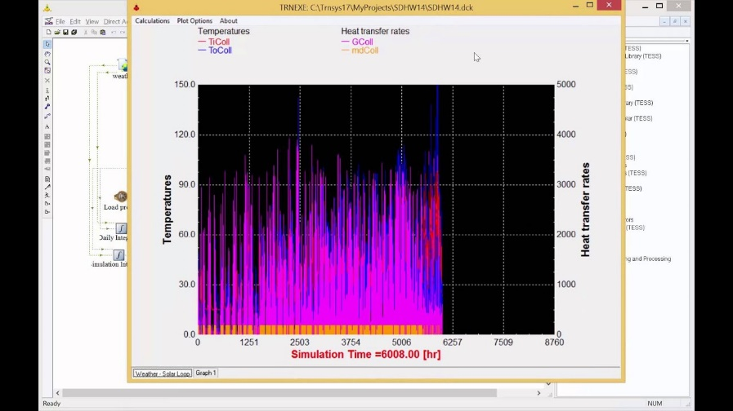
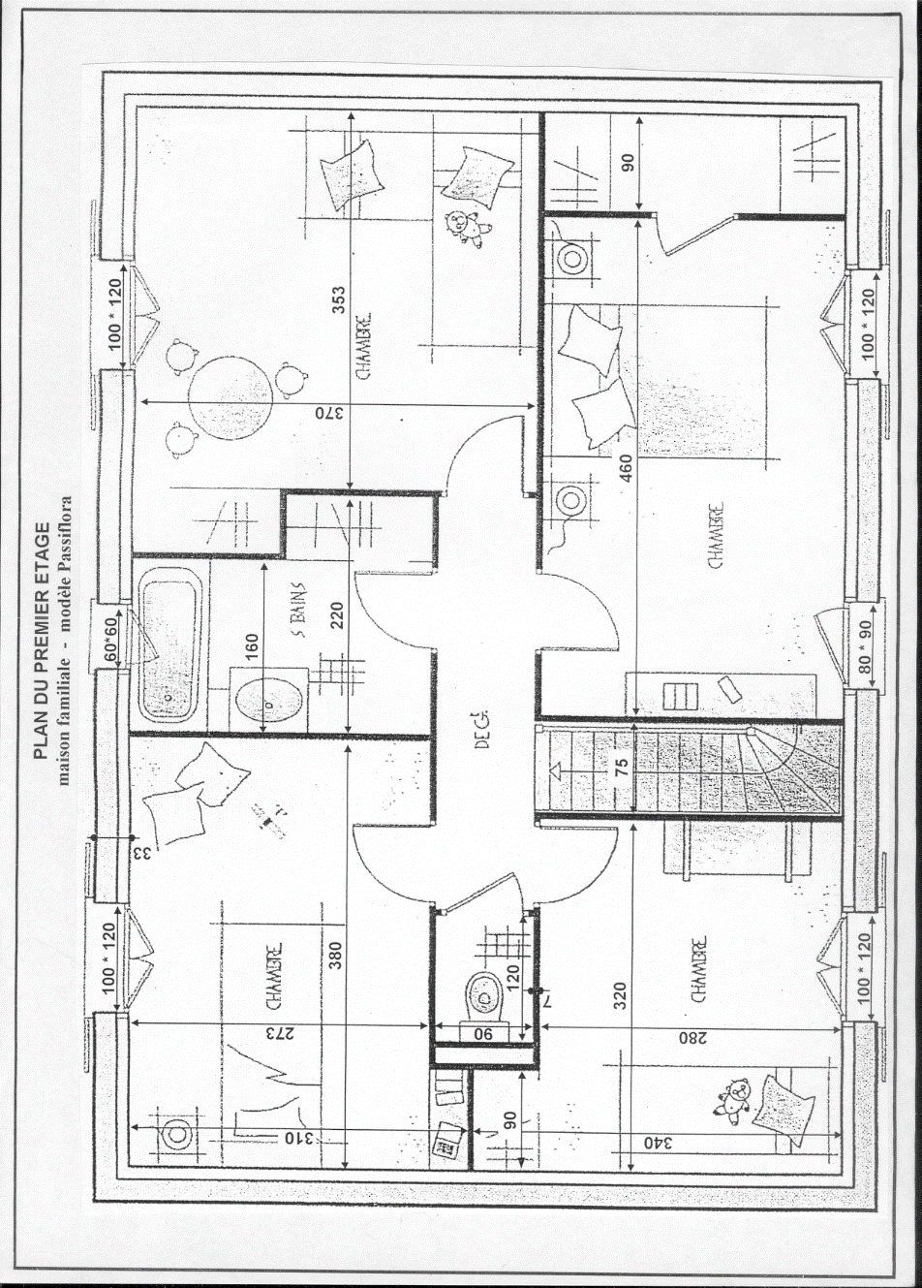
Simulation de la consommation énergétique d'un bâtiment en bauge
L’étage du bâtiment
Ré de chaussée du bâtiment
➔ Modélisation en régime transitoire
➔ Consommation énergétique annuelle.
Modélisation d’un bâtiment en bauge
Modélisation avec prise en compte de :
Localisation du bâtiment : Normandie, Plymouth/...
Contraintes climatiques : océanique doux.
Météo : hivers doux et étés tempérés (précipitations importantes)
Nature de la structure du bâtiment : Mur, Isolant, architecture, nombre d’occupants.
Architecture interne du bâtiment
Notes:
- To begin, we will talk about the old tasks done by the LUSAC laboratory, such as :

Slide 6
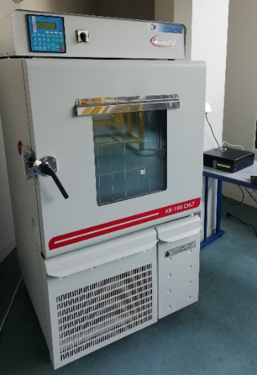
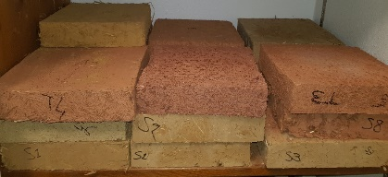
Modélisation de la consommation énergétique d'un bâtiment en bauge
? Quelles propriétés physiques
? Quelles structures, ? Quel isolant
? Quelle ambiance, ? Quel degré d’humidité
Modélisation des performances énergétiques du bâtiment
Mesures
Mesures à l’échelle du laboratoire
Mesures à l’échelle du bâtiment
Chambre climatique
Conductivité thermique et diffusion d’eau
Instrumentation et suivi énergétique d’un bâtiment en bauge
Notes:
- To begin, we will talk about the old tasks done by the LUSAC laboratory, such as :

Slide 7
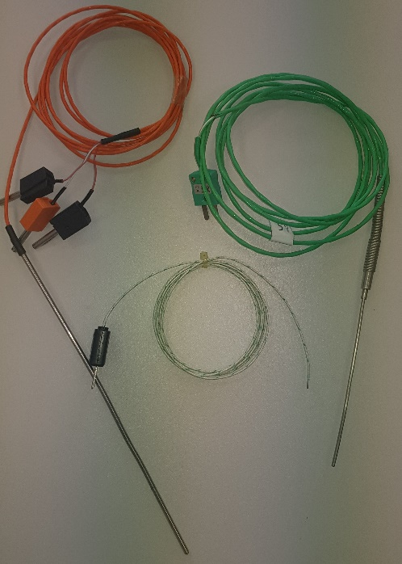
Instrumentation et suivi énergétique d’un bâtiment en bauge
Le but :
1- réaliser un suivi de la consommation énergétique du bâtiment
2- réaliser un enregistrement de l’humidité et suivre son impact sur la structure des murs
3- Evaluer les performances thermiques des murs et la qualité des isolants
4- Construire une base de données pour valider la simulation à échelle réelle
Températures
Flux thermiques
Mesures :
des flux thermiques à la paroi,
des résistances thermiques des murs
Mesures :
des températures de surfaces,
des températures d’ambiances,
des températures extérieures,
des températures des murs.
Notes:
- To begin, we will talk about the old tasks done by the LUSAC laboratory, such as :

Slide 8
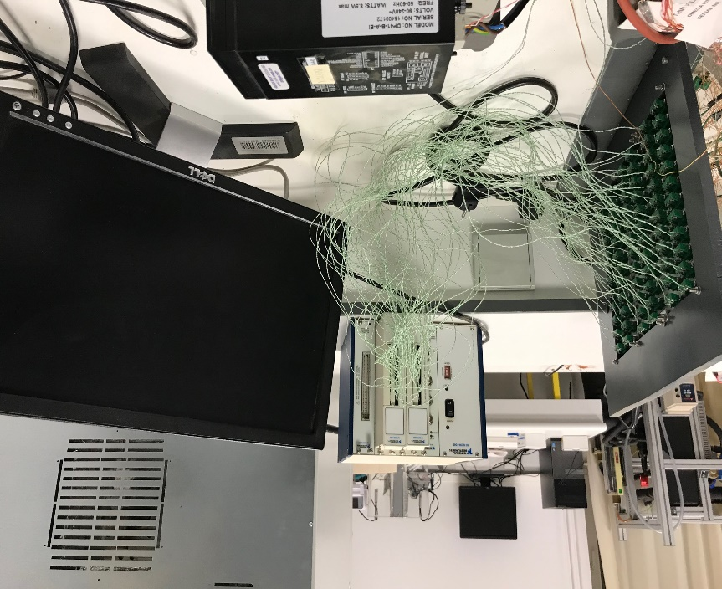
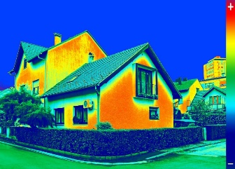
Instrumentation et suivi énergétique d’un bâtiment en bauge
Mesures :
De l’humidité des surfaces des murs,
De l’humidité de l’ambiance à l’intérieur du bâtiment.
De l’humidité à l’extérieur du bâtiment.
Humidité et
condensation
Acquisition des données en temps réel
Imageries
infrarouge
Traitement
d’images
Détermination des déperditions surfaciques
Notes:
- To begin, we will talk about the old tasks done by the LUSAC laboratory, such as :

